Slide 1
창업 캡스톤 디자인2-최종발표
공공데이터를 활용한
코로나19 안전정보 애플리케이션
이름 : 오다희
학과 : 컴퓨터공학과
학번 : 201810899
담당교수님 : 송 해상 교수님
발표일 : 2021.11.18

Slide 2
목차
1
2
3
개발 배경
및 목적
개발 환경
기능표
4
5
6
DB 설계
UI 설계
구현 영상

Slide 3
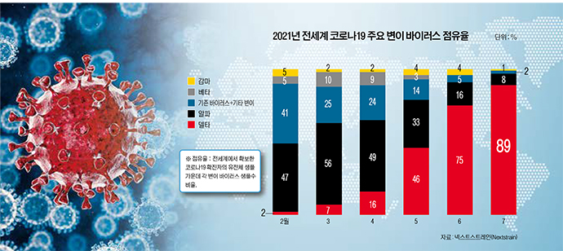
1. 개요 및 개발 배경
1) 개요
코로나 안전정보 애플리케이션이란?
공공데이터 정보를 바탕으로 코로나19 국내 · 해외 발생현황,
백신 예방접종 현황, 예방접종 위탁의료기관의 정보를 확인할 수
있는 애플리케이션
2) 개발 배경
초반에 비해 코로나19 기존 바이러스의 점유율 ↓
그러나 델타 변이가 나타남으로써 델타 바이러스 점유율 ↑
아직 코로나19 바이러스에 대한 안전과 경각심을 높이기 위해 국내 · 해외 발생현황 등 안전 정보의 관심과 확인이 필요하다고 생각하여 선정

Slide 4





2. 개발 환경
- 개발 환경
- 개발 언어

Slide 5
3. 기능표
대분류 | 중분류 | 기능 | 단위기능 | 설명 | 진도율
관리자 | 1. 회원 관리 | 1.1 회원정보관리 | 1.1.1 회원정보 확인 | 회원가입한 모든 회원의 ID, 이름, 휴대폰번호, 이메일 확인 | X
 |  |  | 1.1.2 회원정보 삭제 | 관리자가 회원의 정보를 삭제 | X
사용자 | 1. 회원 | 1.1 회원정보관리 | 1.1.1 회원정보 등록 | 회원이 이메일, 비밀번호, 이름, 휴대폰번호를 입력하여 회원 등록 | O
 |  |  | 1.1.2 회원정보 삭제 | 회원이 등록한 정보를 삭제하여 탈퇴 | O
 |  |  | 1.1.3 회원정보 수정 | 회원이 등록한 정보를 수정 | X
 |  |  | 1.1.4 회원정보 확인 | 회원이 등록한 정보가 잘못된 점은 없는지 확인 | O
 |  | 1.2 로그인 | - | 회원은 로그인을 통해 앱을 이용할 수 있음 | O
 |  | 1.3 즐겨찾기 목록 확인 | 1.3.1 즐겨찾기 목록 확인 | 회원이 즐겨찾기로 등록한 예방접종 위탁의료기관의 목록 확인 | X
사용자 | 2. 발생현황 확인 | 2.1 발생현황 확인 | 2.1.1 전국 확인 | 전국 발생현황(누적·신규 확진자 수, 사망자 수, 격리해제 수, 격리 중 환자수, 해외유입 수)을 확인 | O
 |  |  | 2.1.2 국가별 확인 | 국가별 발생현황(누적·신규 확진자 수, 사망자 수, 확진률 대비 사망률)을 확인 | O
 | 3. 백신 예방 접종현황 확인 | 3.1 백신 예방 접종 현황 확인 | 3.1.1 국내 확인 | 국내 코로나 백신 예약 접종현황을 1차, 2차로 나누어 누적·신규 접종자 수, 통계 확인 | O
 |  |  | 3.1.2 시도별 확인 | 시도별 코로나 백신 예약 접종현황을 1차, 2차로 나누어 누적·신규 접종자 수, 통계 확인 | O
 | 4. 위탁의료기관 확인 | 4.1 예방접종 위탁의료 기관 정보 확인 | 4.1.1 시도 검색 및 확인 | 시도별 백신 예방 접종 위탁의료기관의 정보(기관이름명, 주소, 점심시간, 진료시간, 전화번호)를 검색 및 확인 | △
 |  |  | 4.1.2 즐겨찾기 등록 | 정보를 알고 싶은 예방접종 위탁의료기관을 즐겨찾기로 등록해서 빠르고 쉽게 확인 가능 | X

Slide 6
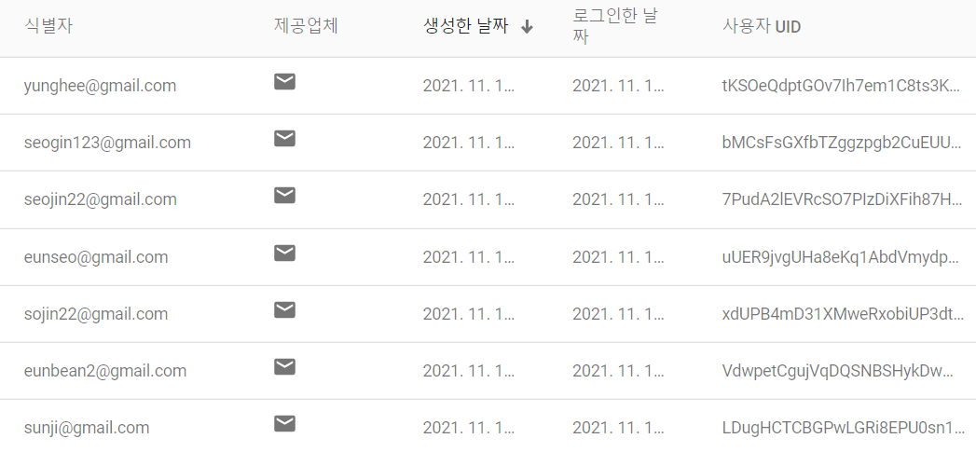
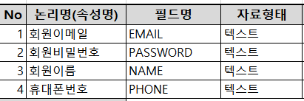
4. DB 설계
회원 테이블

Slide 7
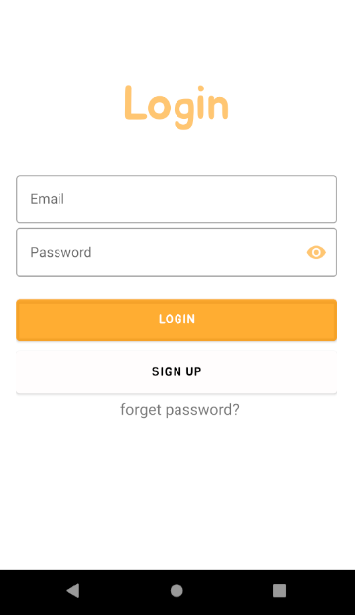
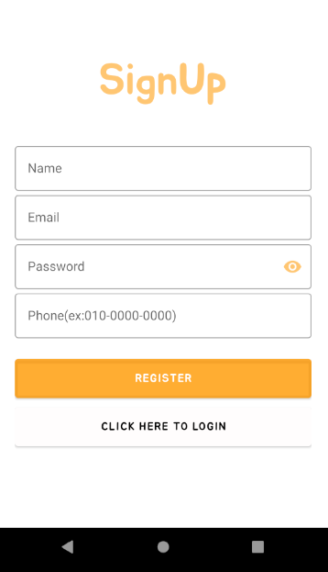
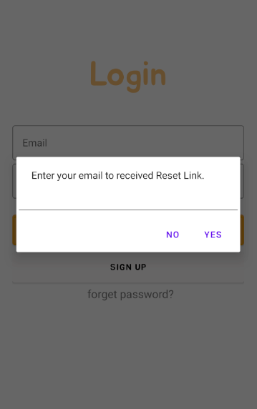
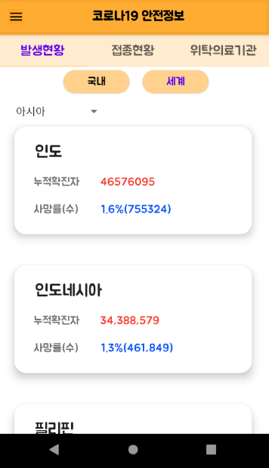
5. UI 설계
1. 로그인
2. 회원가입
3. 비밀번호 찾기

Slide 8
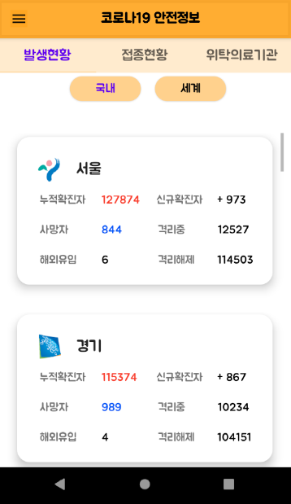
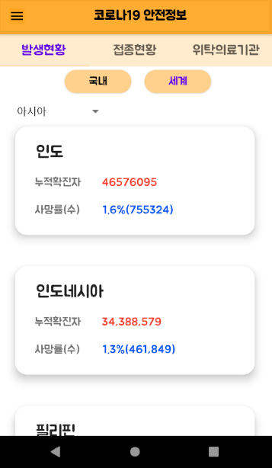
5. UI 설계
4-1. 시도별 발생현황 확인
4-2. 해외별 발생현황 확인

Slide 9
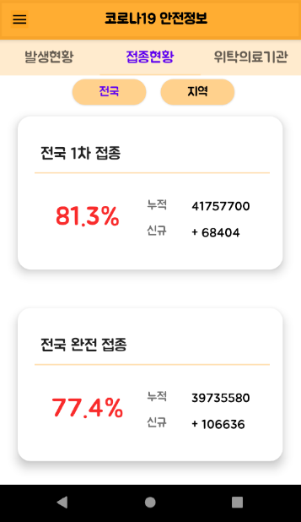
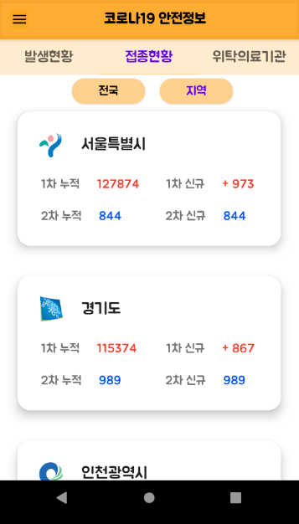
5. UI 설계
5-1. 전국 백신 접종현황 확인
5-2. 지역별 백신 접종현황 확인

Slide 10
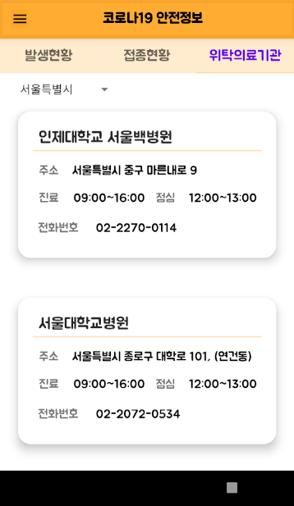
5. UI 설계
6. 시도별 위탁의료기관 확인

Slide 11
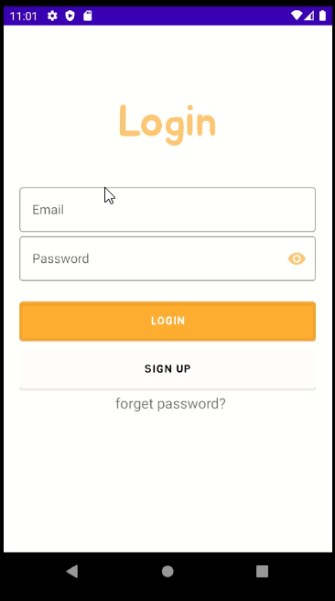
6. 구현 영상

Slide 12
7. 기대효과 및 향후 계획
1) 기대 효과
사용자가 원하는 정보를 각 메뉴를 통해서 직관적이고 빠르게 접근 및 확인이 가능하기 때문에,
앱을 처음 이용하더라도 어렵지 않게 이용할 수 있음.
또한 모든 정보는 공공데이터를 활용했기 때문에, 더욱 신뢰성 있는 정보를 제공받을 수 있음
2) 향후 계획
- 회원 정보 수정 기능 추가
- 위탁의료기관 즐겨찾기 및 목록 확인 기능 추가
- 각 메뉴별 검색 기능 추가

Slide 13
감사합니다.

